Slide 1

PROJECT HERE
简存云
项目作品答辩
汇报人：王君
指导老师：张鹏飞

Slide 2
目录
01
项目背景与功能简介
content
02
性能架构与技术支持
03
功能模块与项目亮点
04
项目总结

Slide 3

01
项目背景与功能简介
传统网盘传输速度慢、冗灾备份及恢复能力低、安全性差、营运成本高。
云盘是一种专业的网络存储工具
随时随地地安全存放数据和重要资料。
用户可以通过互联网，轻松从云端读取自己所存储的信息。
提供拥有灵活性和按需增加功能的新一代存储服务，从而防止成本失控，并能满足不断变化的业务需求。
文件存储管理云盘
Link Up
简介
简存云，是基于B/S架构的web网盘，使用了Hadoop分布式文件系统，HDFS集群实现海量数据存储，用户在创建账户后可以简单快捷地进行文件上传、下载、管理、共享。

Slide 4

【B/S架构】
(1)分布性
(2)扩展性
(3)易维护
(4)共享性
【系统响应速度快】
响应时间指执行一个操作需要的时间，包括从发出请求开始到最后收到响应数据所需要的时间。响应时间是系统最重要的性能指标，直观反映系统的快慢。
【存储容量】
为用户提供大容量的存储空间，完全满足日常工作生活需求。
02
性能架构

Slide 5
02
技术支持
Hadoop HDFS集群
MySQL
Redis数据库
Spring Boot框架
Bootstrap 5框架
高容错性
适合批处理
适合大数据处理
可构建在廉价机器上
提供多种存储引擎
支持跨平台
运行速度快
高性能
高响应
简化了配置文件
精简了项目
提供嵌入式HTTP服务器
提供大量插件
实现响应式布局
性能成熟

Slide 6
03
主要功能模块
主要功能模块
文件上传
文件修改
文件下载
文件共享
文件删除

Slide 7
03
项目亮点
项目亮点
文件回收站
手机号验证
创建群组
群组签到
文件搜索
响应式布局

Slide 8

主要功能模块

Slide 9
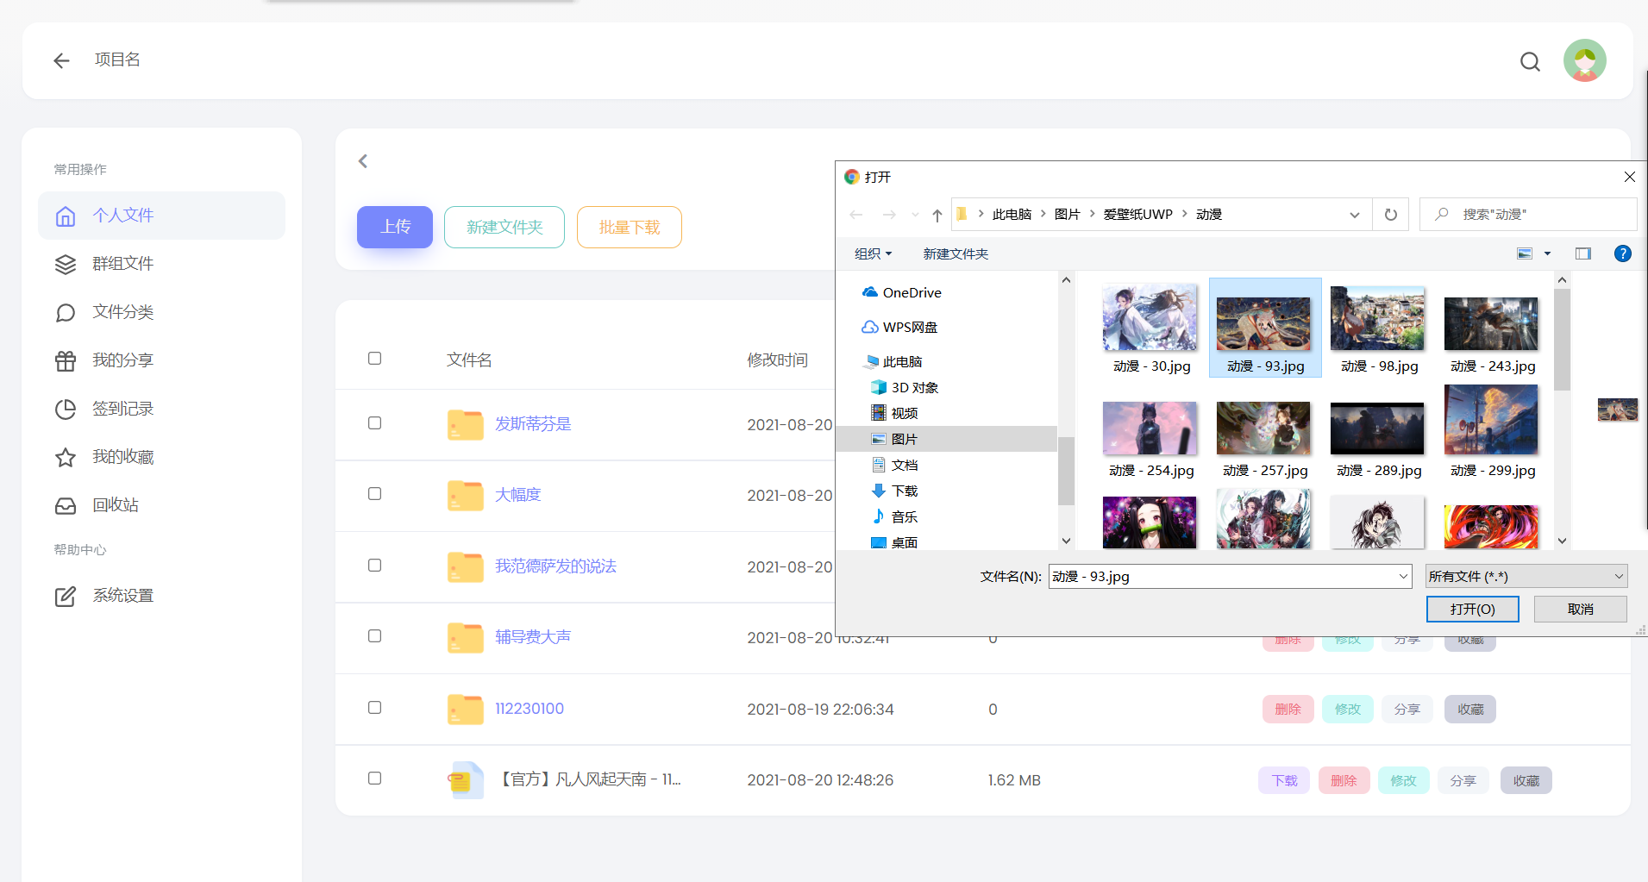
03
主要功能模块
①文件上传
用户能上传自己所想要保存在网盘里的文件或文件夹

Slide 10
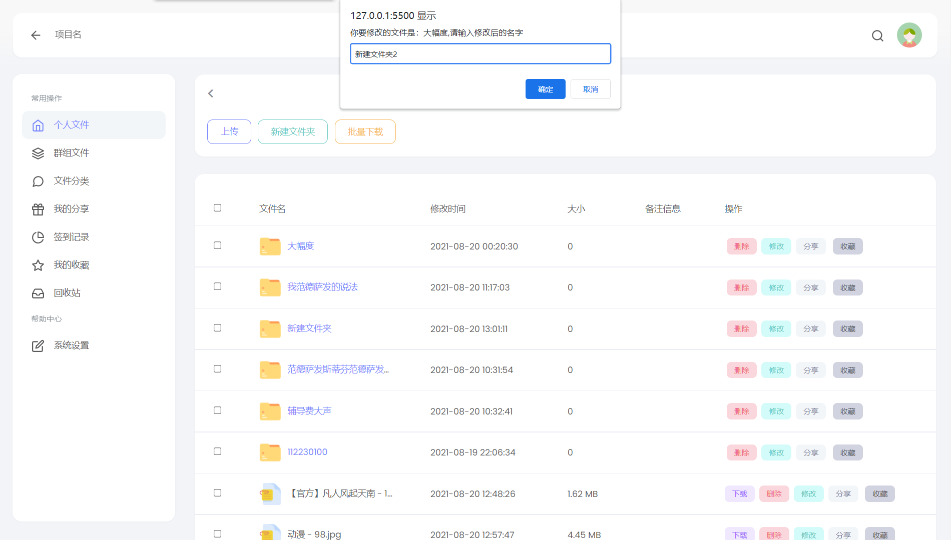
03
主要功能模块
②文件修改
用户能修改已保存的文件名和文件路径

Slide 11
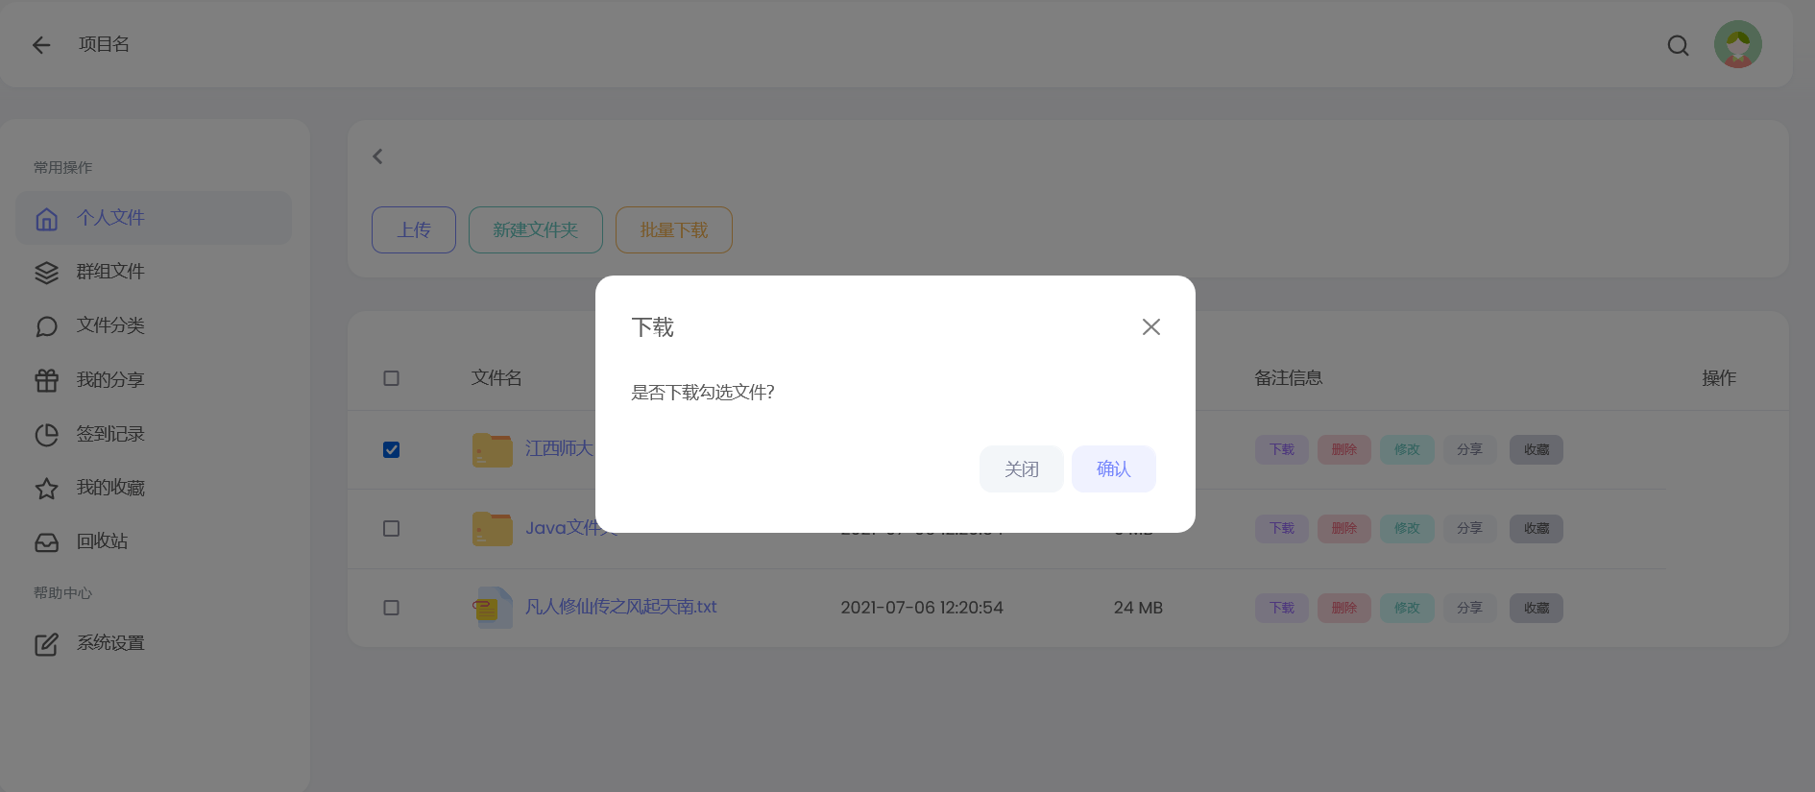
03
主要功能模块
③文件下载
用户能将保存的文件或他人分享的文件单个或批量的下载

Slide 12
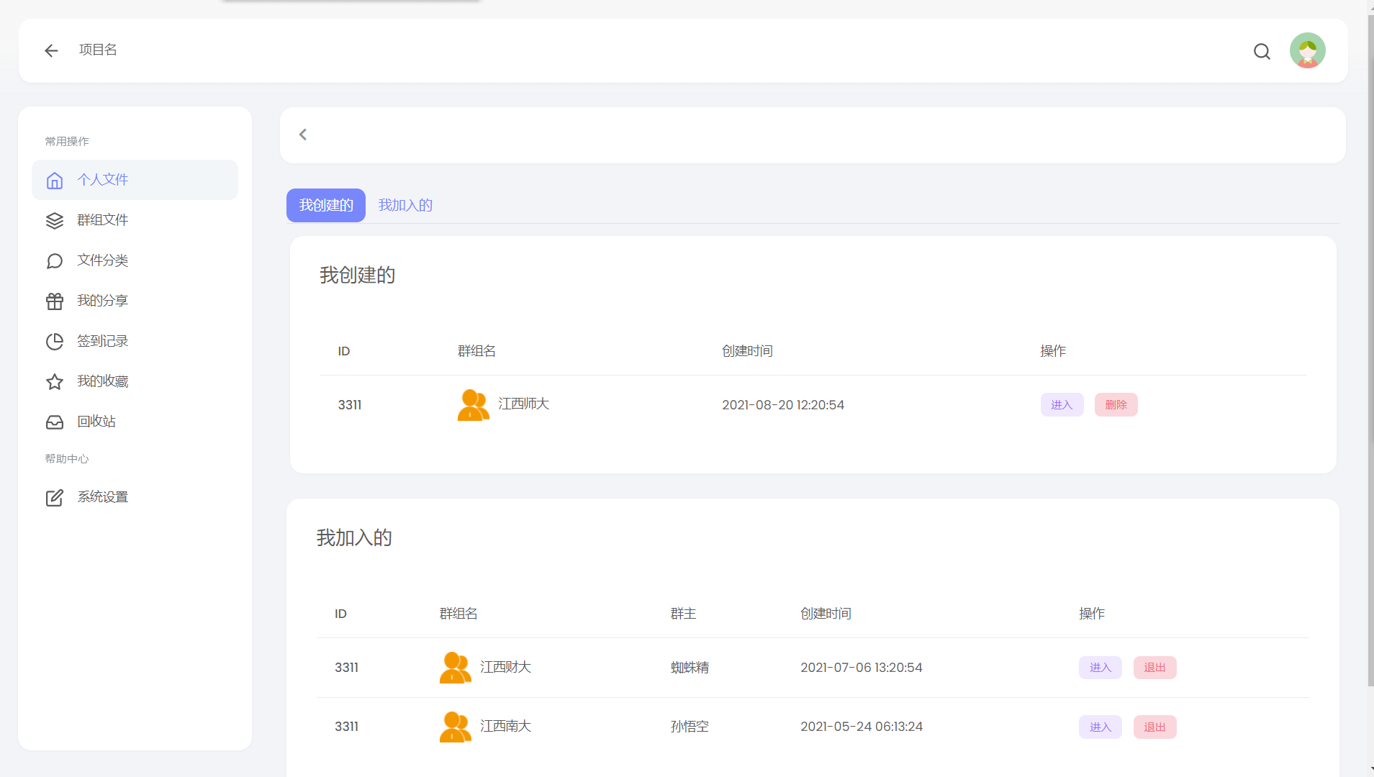
03
主要功能模块
④文件共享
用户能加入群组，将希望分享的文件上传在共享文件夹，与其他用户实现文件共享。

Slide 13
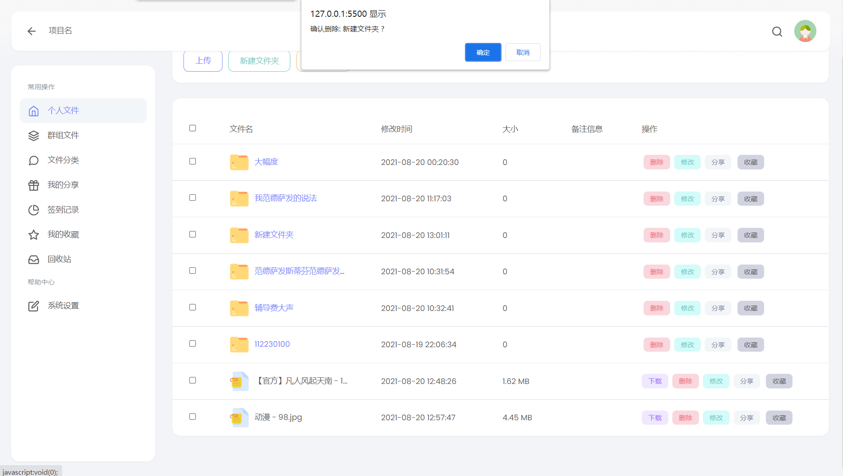
03
主要功能模块
⑤文件删除
用户能删除任意文件或文件夹，删除后的文件转到回收站。

Slide 14

项目亮点

Slide 15
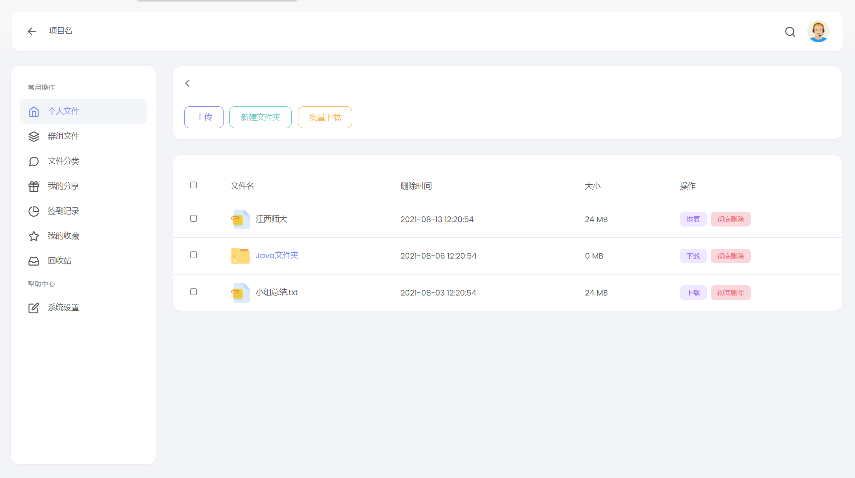
03
项目亮点
①文件回收站
进入回收站文件,会形成文件列表,各文件前有一选项框,以便多文件操作。选中的文件可以进行"彻底删除"或"恢复"操作,分别用于彻底删除文件释放占用的空间,与恢复文件到原先所在的文件夹。

Slide 16
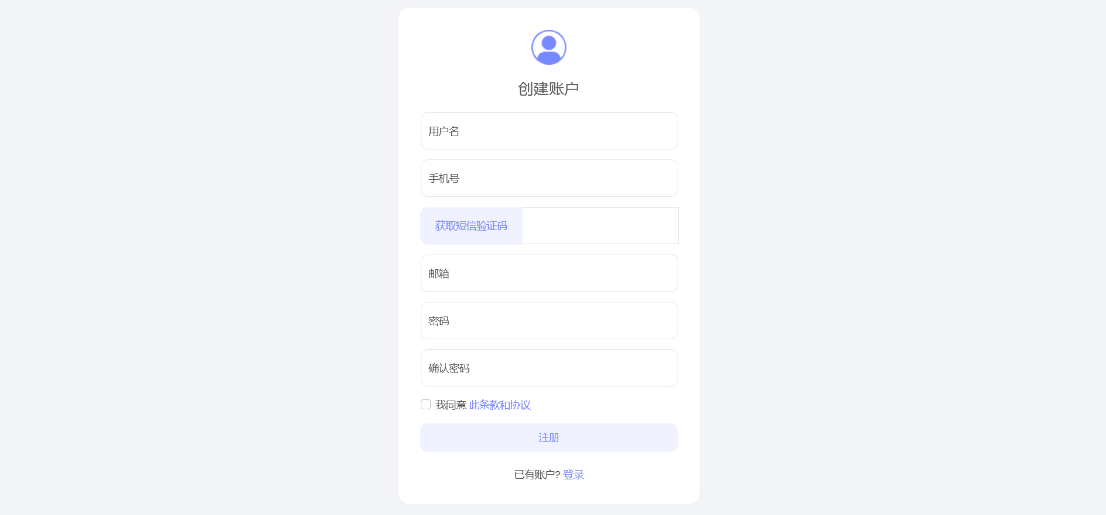
03
项目亮点
②手机号验证
用户能使用手机号发送短信验证码进行注册和修改找回密码。

Slide 17
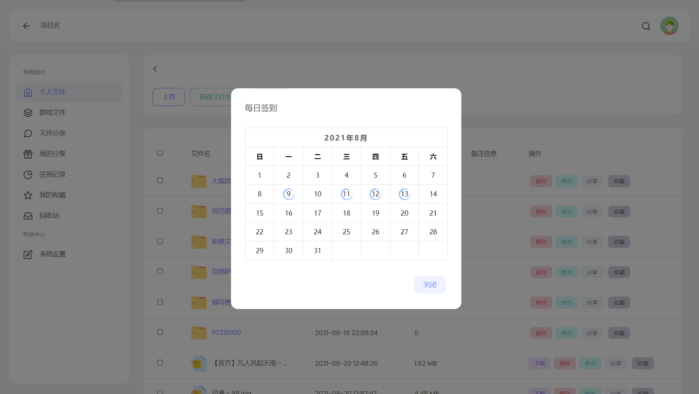
03
项目亮点
③用户签到
用户在导航栏点击签到按钮进行签到。

Slide 18
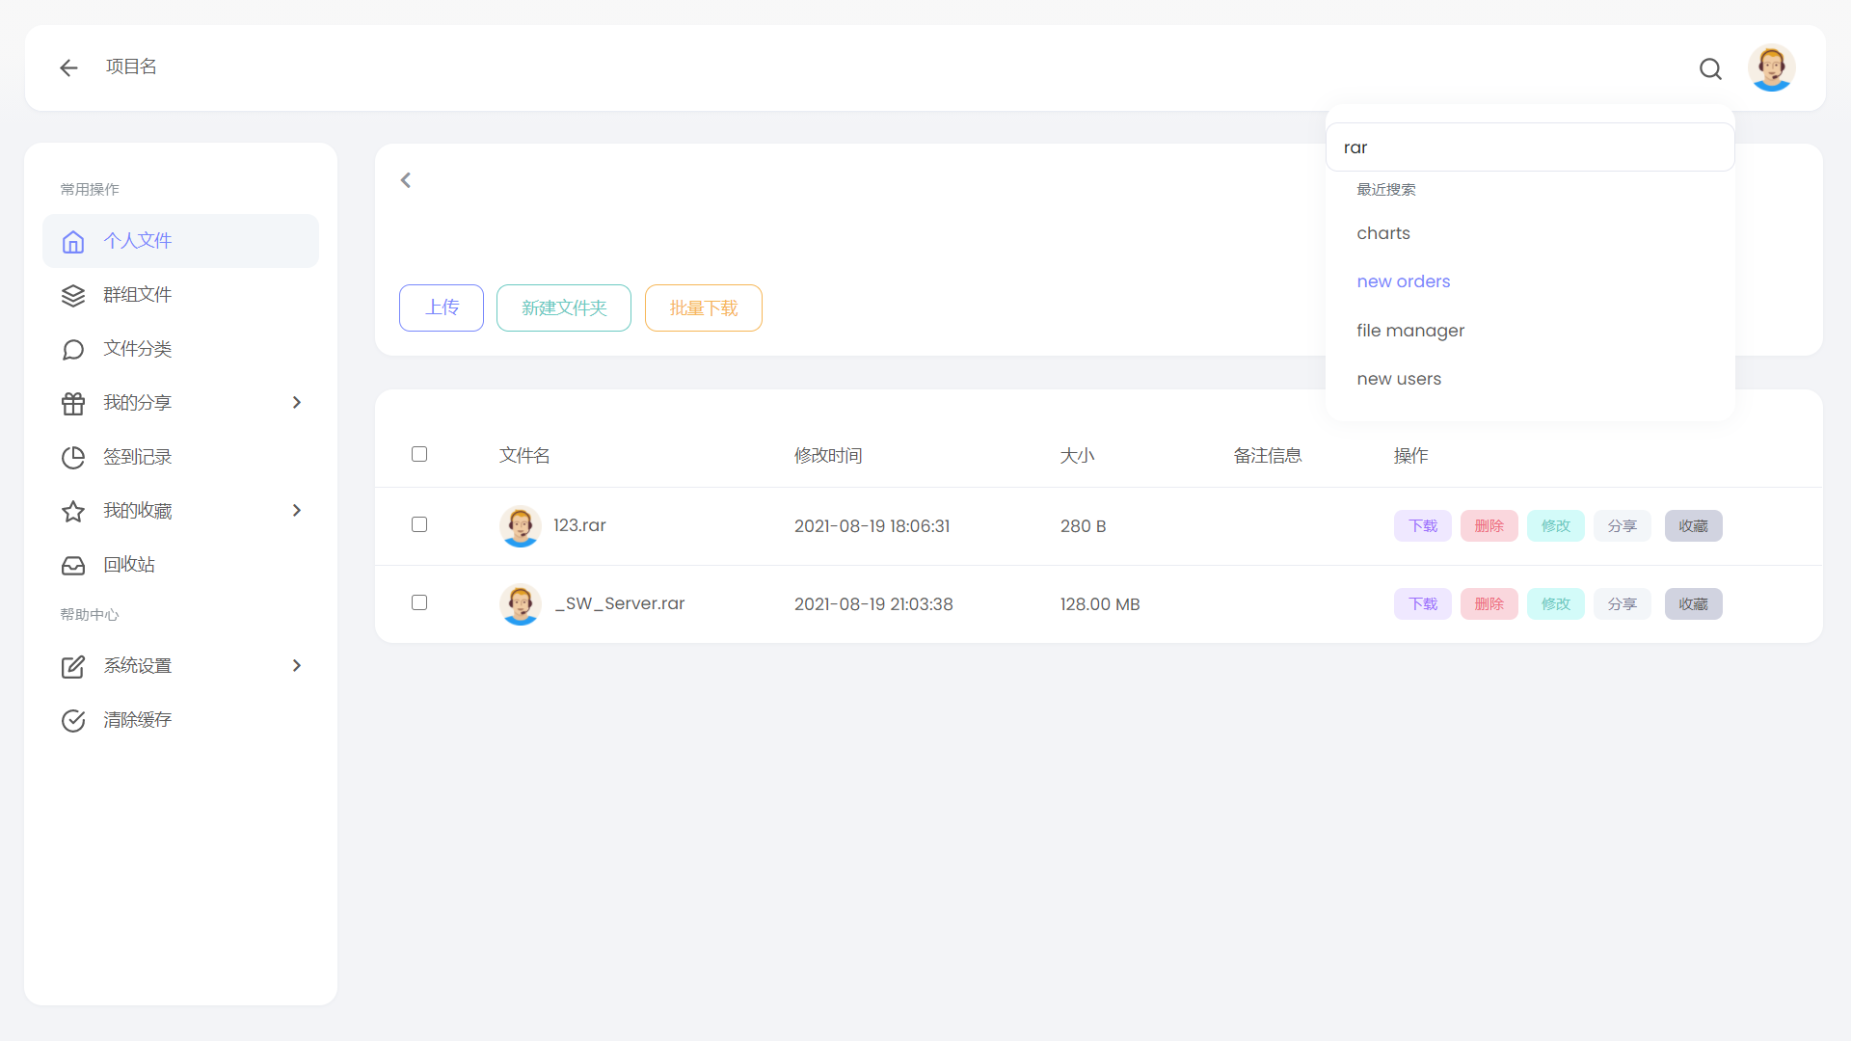
03
项目亮点
④文件搜索
用户能在搜索框进行关键字搜索，搜索目标文件或文件夹。

Slide 19

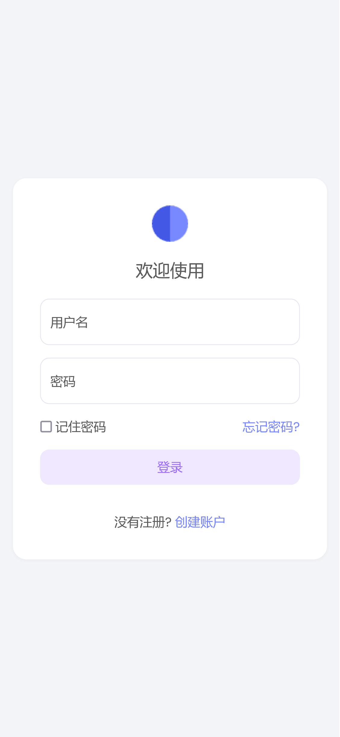

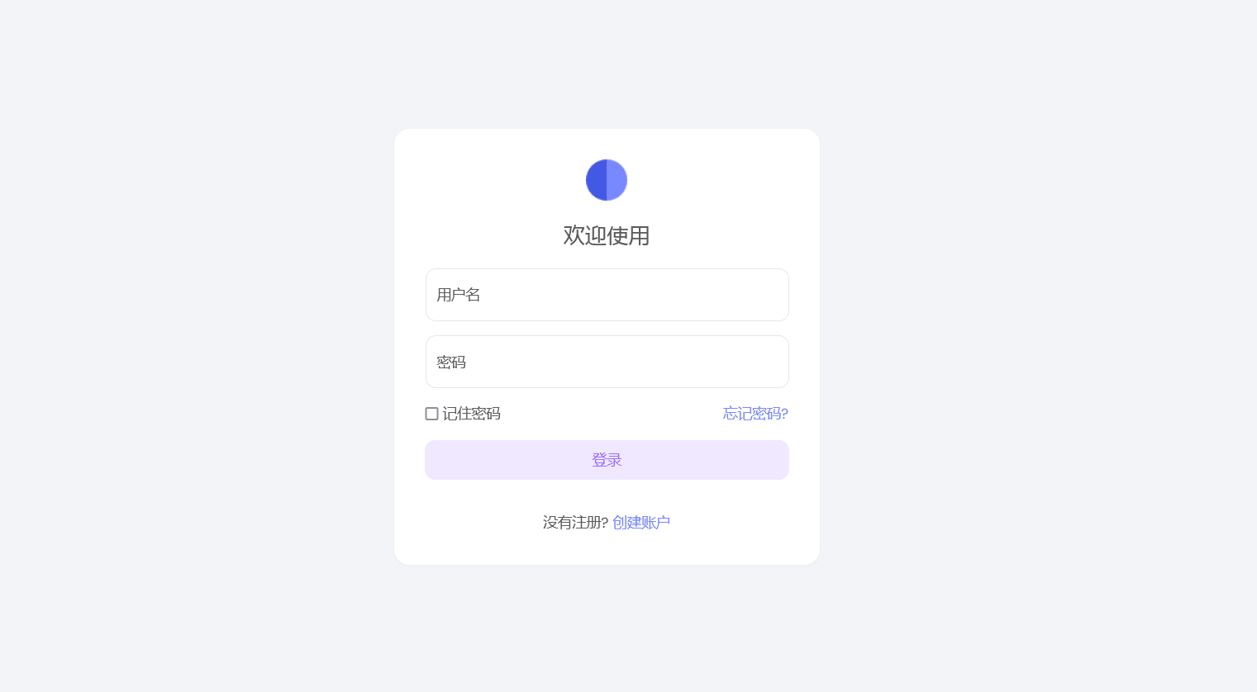
03
项目亮点
⑤响应式布局

Slide 20
04
项目总结——小组分工
钟旺龙
黄振煌
龚志华
后端代码实现
数据库设计
前后端对接
后端代码实现
前后端调试
前端搭建
后端代码检查
前后端调试
功能测试
王君
刘佳
协调分工
前端调试
文档及ppt编写制作
前端调试
前后端对接
文档编写

Slide 21
04
项目总结——实训收获
实训收获
【一】
大数据存储
Hadoop
【二】
大数据分析计算
MapReduce
hive
【三】
团队合作
前后端分离
【四】
版本控制
git

Slide 22
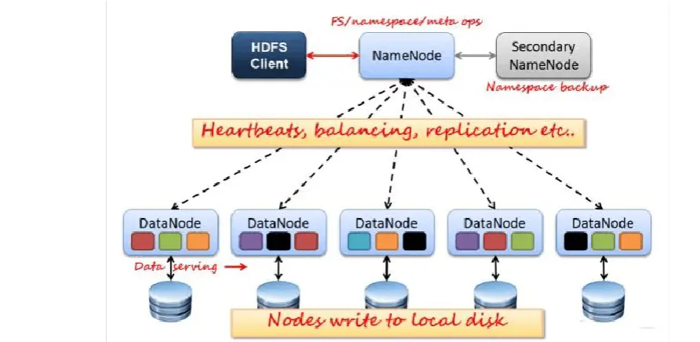

04
项目总结——实训收获
【一】
大数据存储
Hadoop

Slide 23
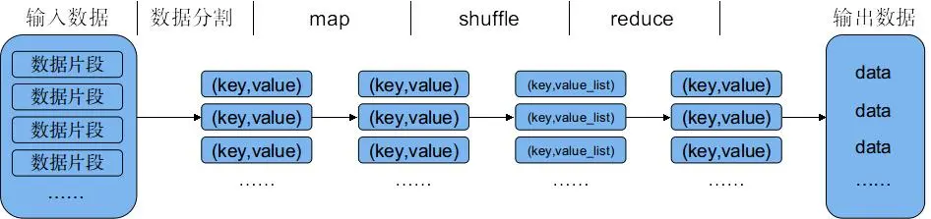
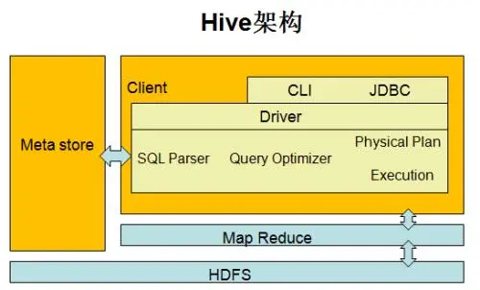

04
项目总结——实训收获
【二】
大数据分析计算
MapReduce
hive

Slide 24
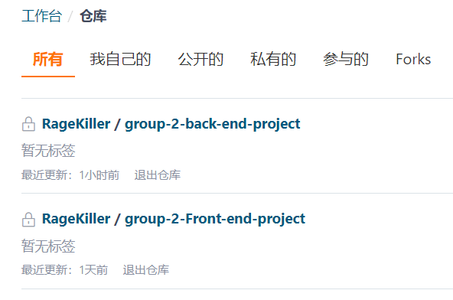


04
项目总结——实训收获
【三】
团队合作
前后端分离

Slide 25
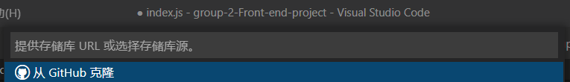

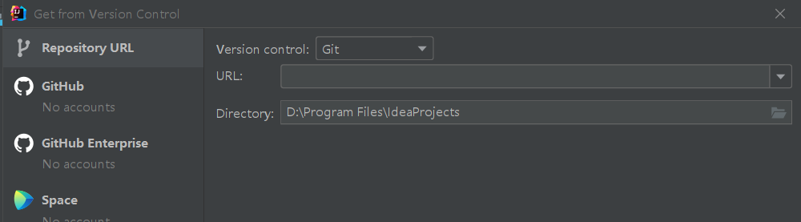
04
项目总结——实训收获
【四】
版本控制
git

Slide 26
第二项目组
感谢学院关心，
感谢张老师的
耐心教导！
THANK
YOU

